Slide 1
MyDailyNote
范家铭，陶杰辉，邹薪，胡俊豪小组

Slide 2
产品介绍
MyDailyNote是一款记录大学日常生活和安排日程的app,
我们大学生活繁忙，时间除去上课常常还有很多繁杂的事情要做。
本款APP不但可以方便规划时间还能记录生活。

Slide 3
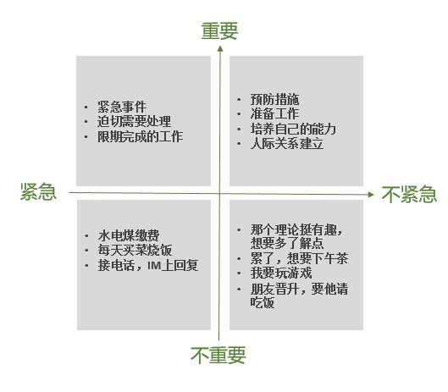
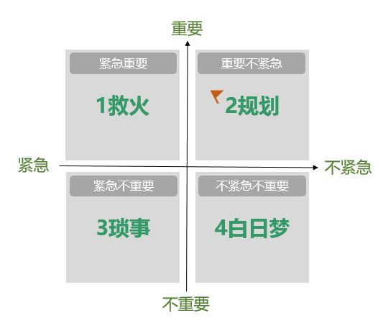
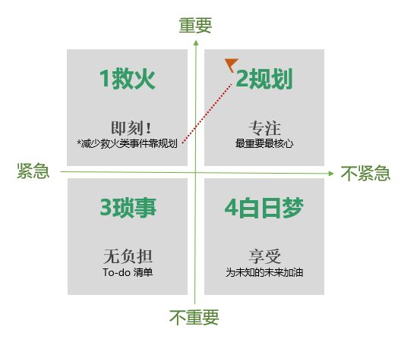
关于本app的定位及用户群
时间上的规划，生活上的便利贴
主要是大学生

Slide 4
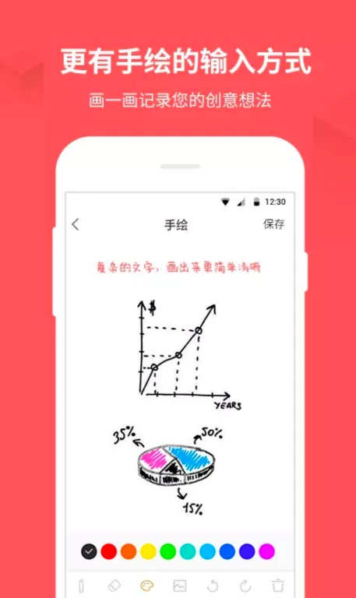
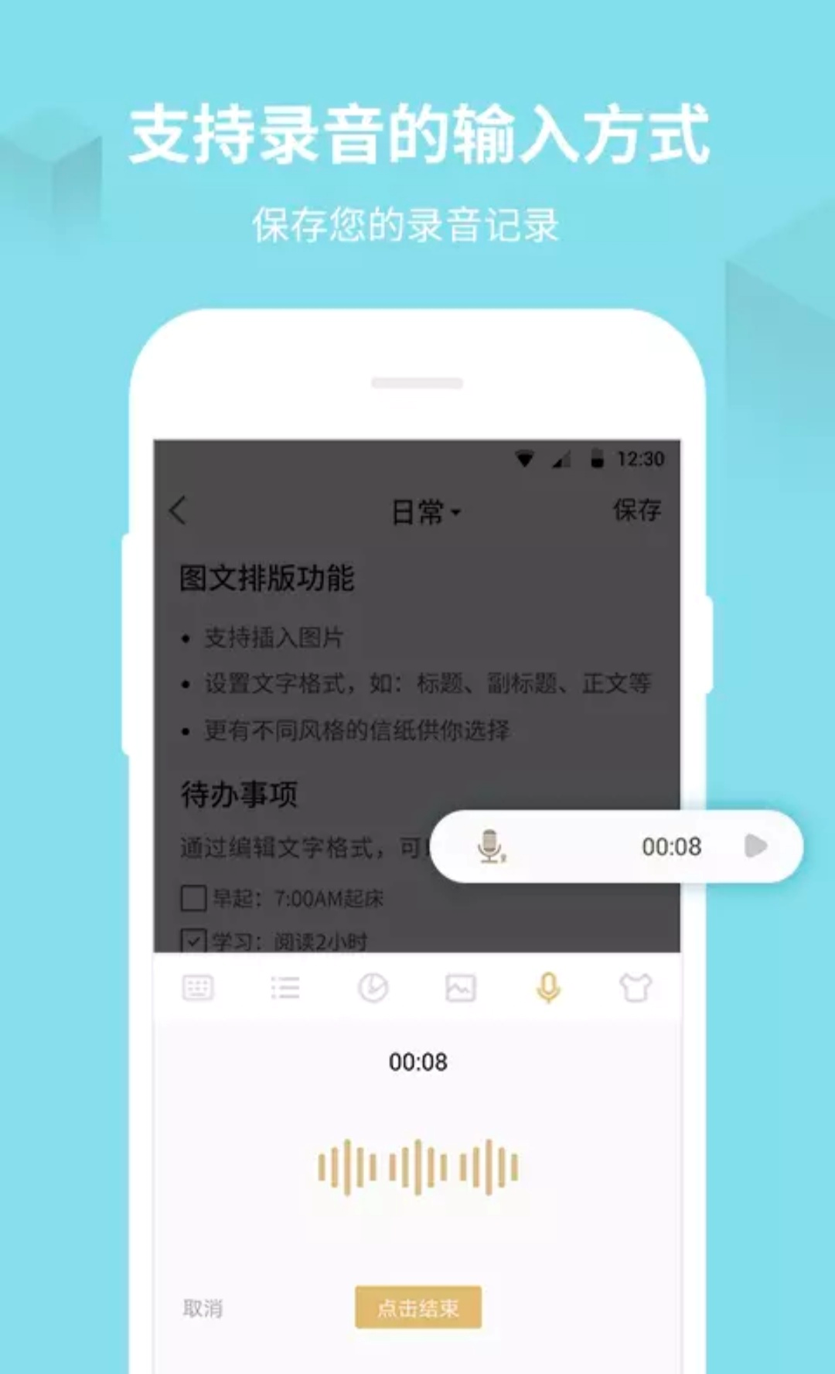
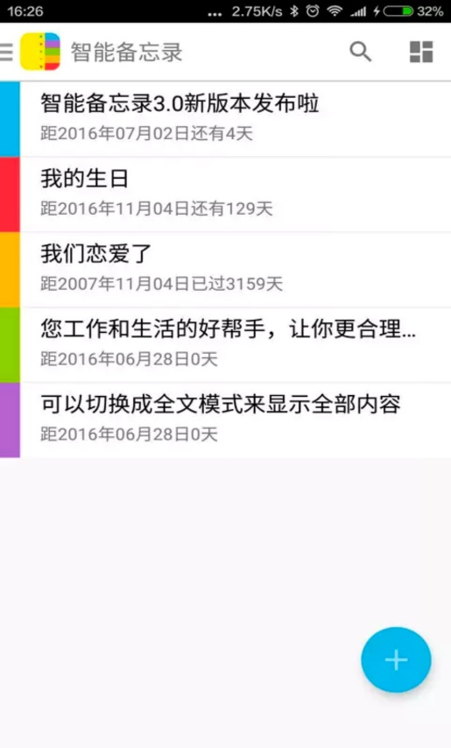
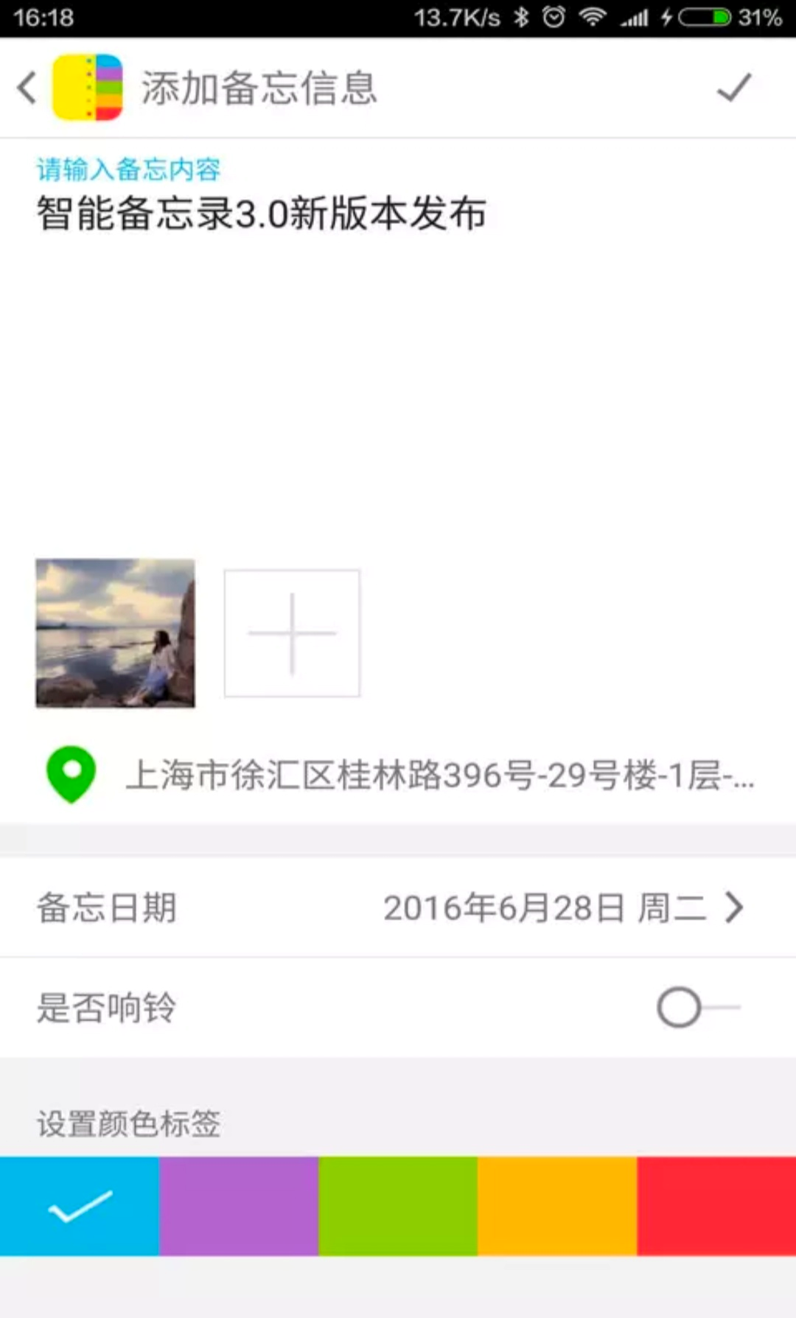
关于竞争对手和同类产品
小米和谷歌play商店的备忘录类型的app
功能对于大学生来说不足或者冗余

Slide 5
关于app主要功能
将代办事项和课程表结合起来
浅色简洁的设计
待办事项分类，排序
…….

Slide 6
推广及运营
宿舍->班级->…..->全校
推广->改进->推广->改进->….

Slide 7
谢谢观看

